Slide 1
基于状态更新传播的
流式图计算系统设计与实现
段世凯
许利杰、王伟
中国科学院软件研究所
软件工程技术研究开发中心

Slide 2
纲要
流式图计算研究现状
流式图算法特征分析
解决方案
实验结果
总结和下一步规划

Slide 3
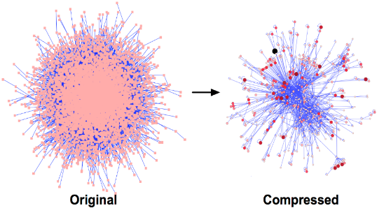
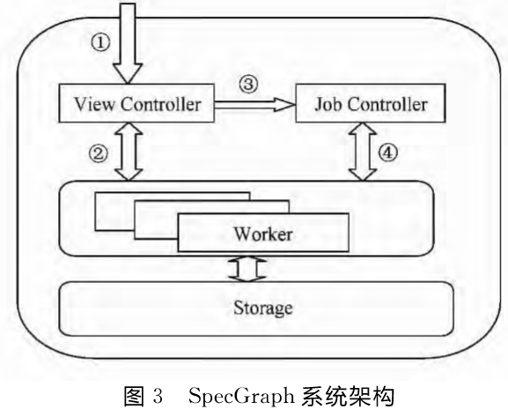
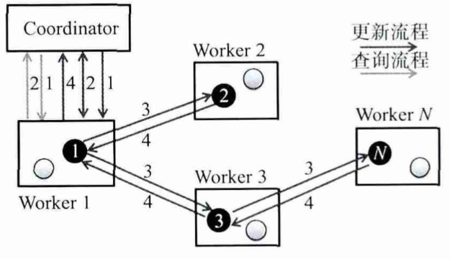
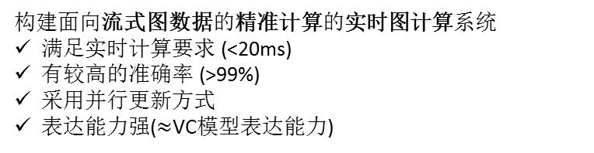
流式图计算研究现状
KineoGraph/IncGraph增量图计算系统
SpecGraph
并发更新
图计算系统
BSP模型
采样 & 概要
等待周期长
准确率低
串行更新
表达能力差
构建面向流式图数据的精准计算的实时图计算系统
满足实时计算要求 (<20ms)
有较高的准确率 (>99%)
采用并行更新方式
表达能力强($≈$VC模型表达能力)

Slide 4
流式图算法特征分析
只影响增加边所在的两个节点
这两个节点只需计算一次
计算结果与各个节点的计算顺序无关
举例：统计各个节点的度
1
3
2
4
3
5
2
3
2
1
1
4
1
2

Slide 5
流式图算法特征分析
影响增加边所在的两个节点及其邻接点
被影响的节点只需计算一次
计算结果与各个节点的计算顺序无关
举例：统计图中三角形个数
1
0
0
1
1
2
3
0
1
1
0
0
2
0
1
1

Slide 6


流式图算法特征分析
影响以这两个节点为起点的所有路径
被影响的节点只需计算一次
计算结果与各个节点的计算顺序无关
举例：单源点最短路径
3
2
$$∞$$
0
3
1
2
$$∞$$
4
7
9
5
5
3
7
$$∞$$

Slide 7
流式图算法特征分析
影响以这两个节点所在的连通图
被影响的节点需要多次迭代计算
计算结果与各个节点的计算顺序相关
举例：PageRank

Slide 8
流式图算法特征分析
增量计算方法
序列一致性
交换律和结合律
 | 影响范围 | 计算方法 | 计算顺序 | 计算性质 | 计算次数
DD | 影响新增这条边的源点和目标点 | 利用原始状态进行增量式计算 | 最终计算结果和被影响的节点的计算顺序无关 | 更新函数为加法运算 | 被影响的节点只参与计算一次
TC | 影响新增这条边的源点和目标点，以及这两个点的公共邻接点 | 利用原始状态进行增量式计算 | 最终计算结果和被影响的节点的计算顺序无关 | 更新函数为加法运算 | 被影响的节点只参与计算一次
SSSP | 以这条边的某个节点为起点，沿着某条路径往其他节点传播影响 | 利用原始状态进行增量式计算 | 最终计算结果和被影响的节点的计算顺序无关 | 更新函数为Min运算 | 被影响的节点可能会参与计算多次
PR | 影响这条边的源点和目标点所在的整个连通子图内的所有节点 | 利用原始状态进行增量式计算 | 最终计算结果和被影响的节点的计算顺序无关 | 更新函数为累加运算 | 被影响的节点一般会参与计算多次

Slide 9
解决方案-模型设计
当新增一条图数据时，BSP如何处理呢？
传统的BSP模型

Slide 10
解决方案-模型设计
传统的BSP模型针对增量图数据的解决方案
新增一个顶点引发所有顶点全部参与重算，计算代价和通信代价较高！

Slide 11
解决方案-模型设计
直接在上一轮的计算结果上考虑增量数据的影响
可否重复利用之前迭代计算的结果呢？
采用增量计算的方式，直接在上一轮的迭代结果上进行计算，只需要额外两步即可完成计算！但在这两轮迭代中，所有节点都要参与通信和计算，代价仍然较高！

Slide 12
解决方案-模型设计
新增顶点为传播源点
传播源点将影响传播给邻接点
传播源不再继续传播时结束
以变化传播的方式对节点进行增量式的更新，有效避免了全图内所有顶点都需参与计算的问题，将影响范围限制在最小域内。

Slide 13
解决方案-模型设计
BSP模型
相比较BSP模型，我们的改进有如下优势：
增量模型 => 缩短整体迭代所需时间
变化传播 => 缩小增量数据影响范围
收敛速度更快，参与计算节点更少！
改进模型

Slide 14
解决方案-模型设计
基于状态更新的图计算模型
采用增量计算和变化传播的方式更新图的状态
（2）事件（Event）：触发图由T1时刻的State1转换为T2时刻的State2的事件，例如在T2时刻新增加了一条边，将使得图由State1经过某种运算得到State2。
（3）更新（Update）：由事件触发的图的更新过程，即图是如何根据相应的事件来由State1转换成State2。
（1）状态（State）：反应了图当前的特征信息，这些特征信息可以以顶点为单位进行体现，也可以使用用户自定义的特征信息来体现，状态反应了用户的关注点；

Slide 15
解决方案-模型设计
状态如何存储和更新？
独立状态
关联状态
状态内部的各个因子[注1]之间是独立的，一个因子状态的更新不会影响到其他因子状态的跟新。
如Degree Distribution算法等。
状态内部的各个因子之间是相关的，一个因子的状态发生变化后，会引起其他因子的状态的更新。
如PageRank算法，
Single Source Shortest Path算法等。
注1： 这里所说的因子，是指状态的基本组成单位，如在统计各个顶点的度时，这里的因子就可以是顶点；在统计整个图的顶点数目时，这里的因子就是一个计数器。因此，因子是从用户角度定义的，是状态的基元。

Slide 16
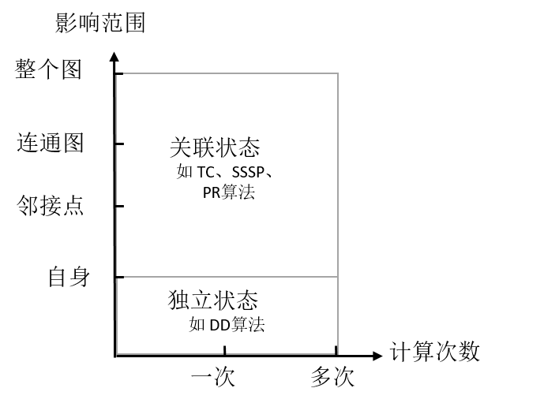
解决方案-模型设计
状态的存储和更新
序列一致性
结合律和交换律
增量计算

Slide 17
解决方案-模型设计
独立状态的存储和更新：分布式存储&并发更新
独立状态因为因子之间不会相互干扰，所以可以独立分布式存储在多机节点上，并且可以进行并发更新

Slide 18
解决方案-模型设计
关联状态的存储和更新：串行更新

Slide 19
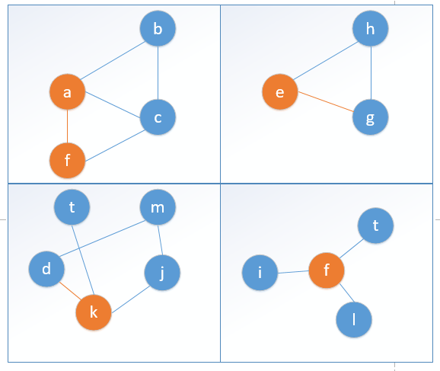
解决方案-模型设计
关联状态的存储和更新：分区并行更新
将原来的图划分成若干个子图，这些子图之间联系是松散的，子图内部联系是紧密的。
子图之间的更新是并行的，子图内部之间的更新是串行的。
[1] Ioanna Filippidou and Yannis Kotidis. Online and On-demand Partitioning of Streaming Graphs. In 2015 IEEE International Conference on Big Data (Big Data), 2015.
[2] Isabelle Stanton and Gabriel Kliot. Streaming Graph Partitioning for Large Distributed Graphs. In KDD '12, pages 1222-1230, 2012.

Slide 20
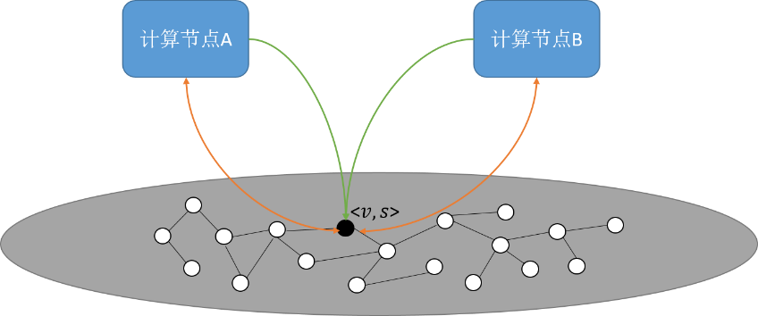
解决方案-模型设计
关联状态的存储和更新：基于细粒度锁更新
如何控制多个计算节点对同一因子的更新请求？

Slide 21
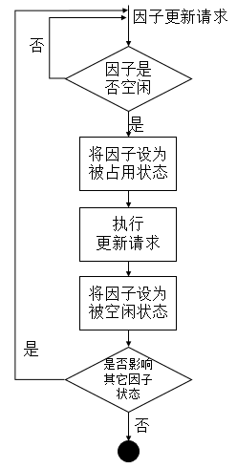
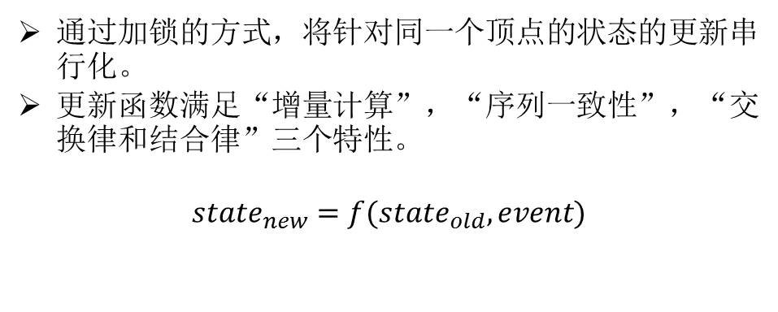
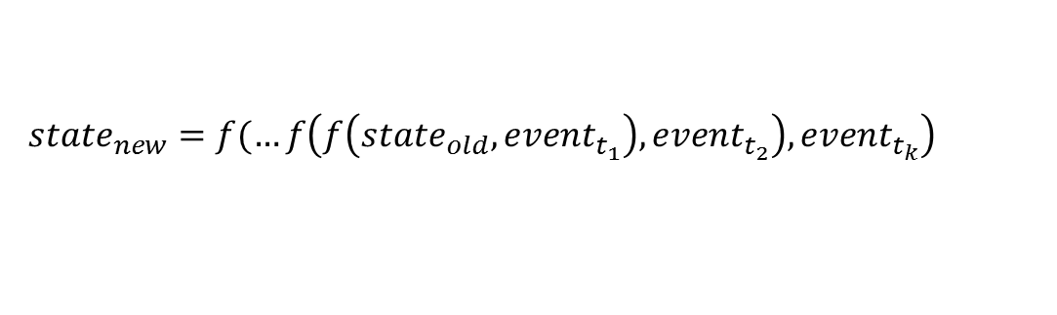
解决方案-模型设计
关联状态的存储和更新：基于细粒度锁更新
通过加锁的方式，将针对同一个顶点的状态的更新串行化。
更新函数满足“增量计算”，“序列一致性”，“交换律和结合律”三个特性。
$$state_{new}=f(state_{old},event)$$
假设有若干个事件$event_{1},event_{2},…,event_{k}，$则：
$$\left.state_{new}=f(…f\left(f\left(state_{old},{event}_{t_{1}}\right),{event}_{t_{2}}\right),{event}_{t_{k}}\right)$$

Slide 22
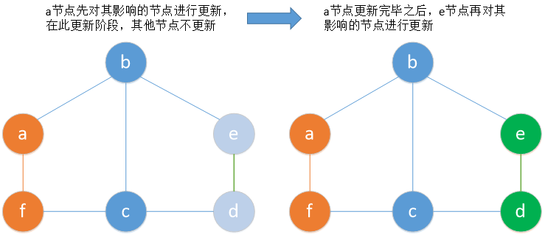
解决方案-模型设计
关联状态的存储和更新
串行更新： 实现最简单，也不需要保存中间状态结果，但并行度最低，即使两个不会相互影响的点也不能够同时更新。
分区并行更新：重点是实现合理的分区算法，不需要保存中间状态结果，能够在一定程度上提高并行度，但容易出现倾斜现象。
基于细粒度锁更新：最大程度的提高了系统的并发度，但需要能够灵活控制锁的获取和释放，锁冲突的概率要非常小。

Slide 23
解决方案-架构设计
基于消息传递机制（Pregel）
顶点之间通过互发消息交换信息
基于共享内存机制（GraphLab）
顶点通过共享内存直接获取其他顶点或边的状态

Slide 24
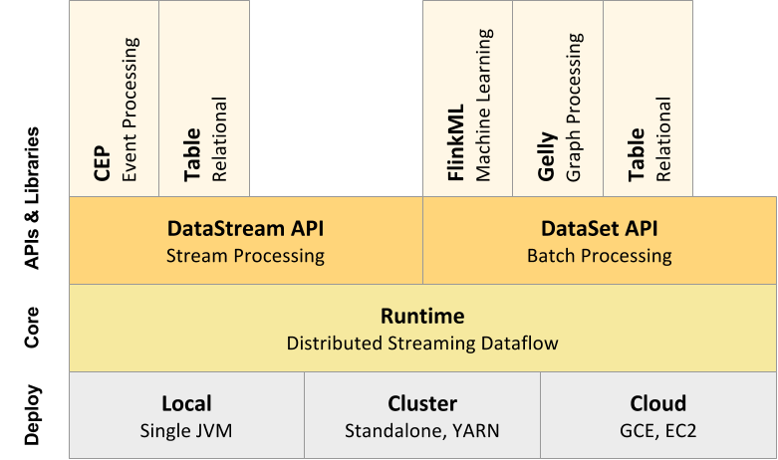
解决方案-架构设计
站在巨人的肩膀上：Flink Gelly

Slide 25

解决方案-架构设计
站在巨人的肩膀上：Flink Gelly
基于消息传递机制
优势：
丰富的批图计算API
流处理引擎
支持增量迭代计算
不足：
无流式图计算接口
流式迭代接口封装不够完整
没有灵活的分布式数据结构
因为Flink的流式迭代接口不够完整，二次开发的难度较大，因此只能实现简单的诸如TC、DD这样的算法，对于复杂的诸如PR、SSSP算法无法实现，后续将继续改进。

Slide 26

解决方案-架构设计
站在巨人的肩膀上：Hazelcast
基于共享内存机制
优势：
丰富的分布式数据结构
分布式锁
数据的自动备份和路由
不足：
无图计算接口
流式计算接口不完整
因为Hazelcast提供了丰富的分布式数据结构和分布式锁，可以用来缓存上一次迭代计算的结果，本文基于Hazelcast实现了状态变化传播的流式图计算模型。

Slide 27
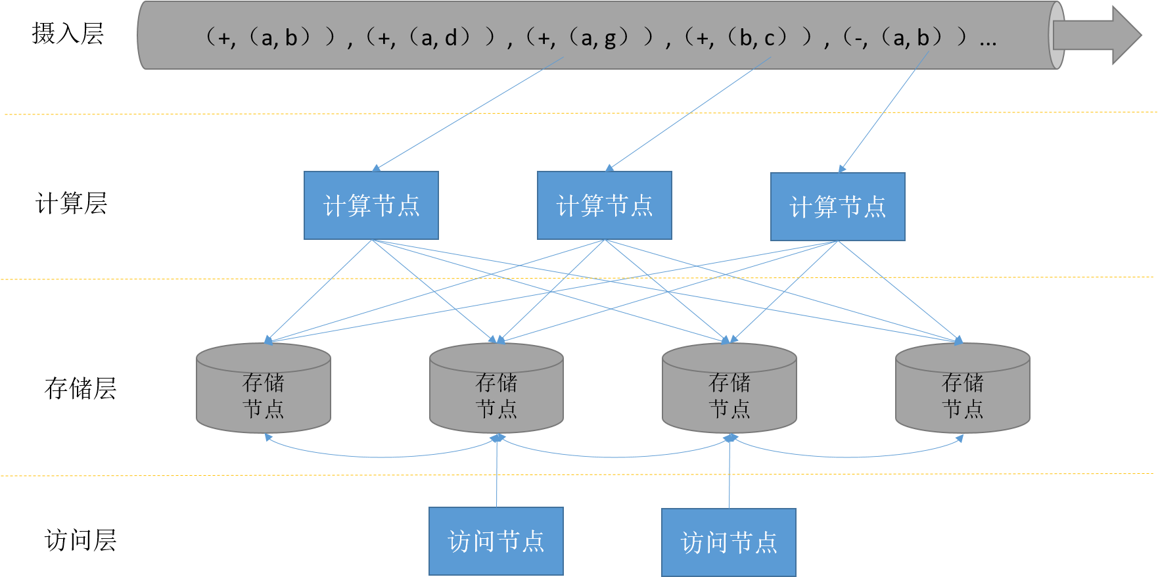
解决方案-架构设计
流式图计算系统架构图
计算层：获取存储节点存储的状态，根据用户定义的Transform函数对状态进行更新，并将更新后的状态写回存储层。
存储层：存储所有顶点的状态，方便计算层和访问层的实时访问。

Slide 28
解决方案-算法设计
Triangle Count
Degree Distribution
PageRank
Single Source Shortest Path
……

Slide 29
解决方案-算法设计
Triangle Count
Triangle Count算法是用来统计有向/无向图中的不同三角形的数目。该算法在复杂网络分析、链接标签和推荐等多个领域中都是非常基础重要的度量，也是一些诸如复杂网络、聚集系数等图运算中的基本方法。
微博粉丝网络
微信朋友圈网络

Slide 30
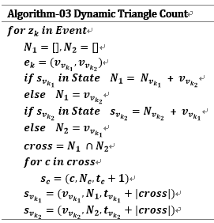
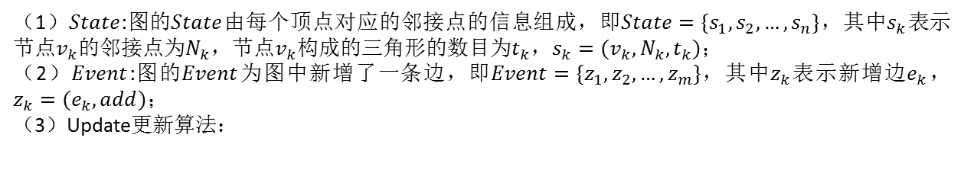
解决方案-算法设计
Triangle Count
（1）$State$:图的$State$由每个顶点对应的邻接点的信息组成，即${State=\{s}_{1},s_{2},…,s_{n}\}$，其中$s_{k}$表示节点$v_{k}$的邻接点为$N_{k}$，节点$v_{k}$构成的三角形的数目为$t_{k}$，$s_{k}=(v_{k},N_{k},t_{k})$；
（2）$Event$:图的$Event$为图中新增了一条边，$即{Event=\{z}_{1},z_{2},…,z_{m}\}$，其中$z_{k}$表示新增边$e_{k}$，$z_{k}=(e_{k},add)$；
（3）Update更新算法：

Slide 31
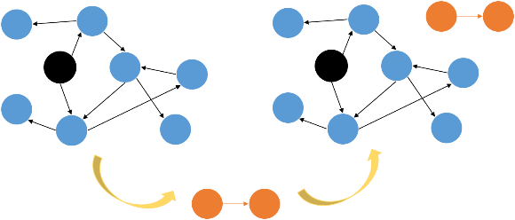
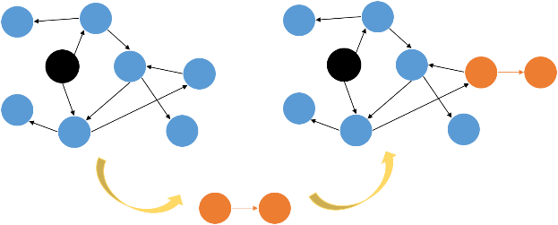
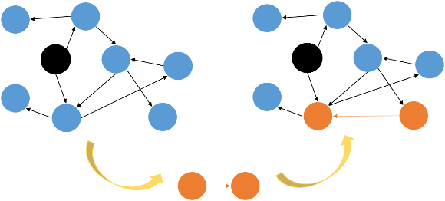

解决方案-算法设计
Single Source Shortest Path
(a) v1,v2均为新顶点
(b) v2为新顶点,v1已经存在于系统中
(c) v1为新顶点，v2已经存在于系统中
(d) v1,v2均已经存在于系统中

Slide 32
实验结果
算法能够在执行过程中，实时反馈计算结果，延迟在20ms以内。
系统的算法是正确的，运算的结果正确率在99%以上。
正确性
实时性
实验
指标
扩展性
更新冲突概率
任务能够多机执行，系统具备良好的扩展性。
多个计算节点之间发生更新冲突的概率<10%。

Slide 33
实验结果-正确性
在不同数据规模，不同并发度下算法的正确率仍然保持100%
Notes:
定义完这三个算法的准准确率计算公式后，我们在D1-D10数据集上分别进行测试，同时为了考虑不同并发度对计算结果准确性的影响，我们分别测试了这三个算法在计算节点总数为1、2、4、6、8、10下的准确率.

Slide 34
实验结果-实时性
Notes:
从算法的CDF图来看，这四个算法的90%的请求都能够在12ms内立即得到响应，符合实时性的要求；从算法的实时性分布图来看，不同算法的响应时间略有不同，但整体的响应时间分布符合长尾效应：（1）DD算法的平均响应时间最短，超过一半的更新请求都能够在1ms的时间内得到响应；（2）TC算法和SSSP算法的平均响应时间比DD算法要长，而且大部分请求的响应时间都集中在2ms或4ms；（3）PR算法的平均响应时间最长，但90%的请求都能够在12ms内得到响应，而请求的响应时间大部分都集中在4ms-8ms之间。
不同算法的更新代价之所以不同，是因为不同算法所影响的顶点的数目不同。如对于DD算法，每次到达的边数据只会影响这条边的源顶点和目标顶点，而且这种影响不会传播给其它的顶点，所以响应时间最短；对于TC算法，它不仅影响这条边的两个顶点，还会影响这两个顶点的所有公共邻接点；对于SSSP算法，它会以源顶点为中心，将这种影响按照往外扩散的路径将影响传播开来；而对于PR算法，在极端情况下它可能影响到整个连通子图，所以响应时间最长。因此，增量数据对不同算法所带来的更新的影响范围是不同的，这种不同直观反映在了更新请求的响应时间。此外，我们还发现尽管不同算法的响应时间不同，但其分布符合长尾效应。这是因为自然状态下的图数据分布是符合power-law规则的，而符合power-law规则的图的顶点分布即为长尾分布。这也使得有极少数的顶点拥有大量的邻接点，它们的更新代价很高，而大部分顶点的邻接点都很少，所以更新的很快，因此大多数顶点的响应时间都很短，只有极少数顶点的响应时间很长。

Slide 35
实验结果-实时性
从CDF图看，符合长尾效应；
从分布图看，90%请求在12ms内得到响应

Slide 36
实验结果-更新冲突概率
任意两个计算节点的更新冲突概率<3%。
Notes:
由图6-8可以看出，这四个算法的更新冲突概率都在3%以下，每个算法的更新冲突概率略有不同。整体上来看，PR算法更新冲突概率最大，这是因为PR算法每次更新时，会以新增的边的两个顶点为中心向外传播，可能会影响整个连通子图内的所有顶点，所以更新冲突概率最大；而SSSP算法是按照以新增边的源顶点为中心，沿着某条路径往外传播，而且有可能传播到某个顶点就结束（当新增的这条边不能使得其它邻接点的SP值减小时传播结束），因此传播的影响范围没有PR算法大，所以更新冲突的概率相比PR算法会小很多，TC算法只会影响新增边的两个顶点的所有公共邻接点，影响范围更小，更新冲突的概率就更小，至于DD算法，按照影响范围来看应该是最小的，但是由于本实验的人为设计，即将顶点编号相近的边尽量安排在不同的计算节点上，这将导致多个计算节点同时争取更新同一个顶点的状态，所以更新冲突的概率也比较高，如果在自然分发的情况下，因为DD算法的更新只会影响到新增这条边的两个顶点，影响范围最小，所以更新冲突概率是最小的。

Slide 37
实验结果-扩展性
在1-10个计算节点的扩展中，算法的正确率依旧保持100%
在10个计算节点同时更新过程中，更新冲突概率仍然小于3%
Notes:
由图6-8可以看出，这四个算法的更新冲突概率都在3%以下，每个算法的更新冲突概率略有不同。整体上来看，PR算法更新冲突概率最大，这是因为PR算法每次更新时，会以新增的边的两个顶点为中心向外传播，可能会影响整个连通子图内的所有顶点，所以更新冲突概率最大；而SSSP算法是按照以新增边的源顶点为中心，沿着某条路径往外传播，而且有可能传播到某个顶点就结束（当新增的这条边不能使得其它邻接点的SP值减小时传播结束），因此传播的影响范围没有PR算法大，所以更新冲突的概率相比PR算法会小很多，TC算法只会影响新增边的两个顶点的所有公共邻接点，影响范围更小，更新冲突的概率就更小，至于DD算法，按照影响范围来看应该是最小的，但是由于本实验的人为设计，即将顶点编号相近的边尽量安排在不同的计算节点上，这将导致多个计算节点同时争取更新同一个顶点的状态，所以更新冲突的概率也比较高，如果在自然分发的情况下，因为DD算法的更新只会影响到新增这条边的两个顶点，影响范围最小，所以更新冲突概率是最小的。

Slide 38
总结和下一步规划
总结：
分析了现有的流式图算法的典型特征。
在满足3个特征的基础上，构建了基于状态更新传播的流式图计算模型。
实现了基于共享内存的流式图计算系统，并完成系统测试。
下一步计划：
系统解决的是增加边的流，能否解决删除边的流，或者增加和删除混合的流？
本文分析了4个有代表的图算法，对于其他图算法是否适用？
能否在Flink上继续开发，实现基于消息传递的流式图计算系统？

